Slide 1
Monitorování projektu a monitorovací zprávy
Martina Gassenbauerová

Slide 2
Monitorování projektu – nástroje
Zprávy o projektu (všechny projekty)
Průběžné zprávy o projektu (PZ)
Závěrečná zpráva o projektu (ZZ)
Veřejnosprávní kontrola projektu na místě (všechny projekty alespoň jedna ze dvou)
Průběžné kontroly projektů
Závěrečné kontroly projektů
Externí monitorování (vzorek)
např. evaluace, kontroly prováděné KFM, audity

Slide 3
Co si hlídat a na co dávat pozor
Základ pro monitorování = žádost o grant (aktivity + výstupy/výsledek a indikátory + podrobný rozpočet)
Účel projektu – musí být naplněn (jinak se šetří nesrovnalost)
Výsledek programu a indikátory – monitorovací funkce, odchylky zdůvodněny v PZ/ZZ
Výstupy programu/aktivit a indikátory – závazná hodnota, odchylky zdůvodněny v PZ/ZZ, ZP posuzuje relevanci zdůvodnění (nesrovnalost ano/ne)
Rozpočet projektu – návaznost na aktivity schválené v žádosti
Nezapomenout na:
Sběr dat včetně relevantních podkladů k jejich prokázání (podindikátory, etnicita apod.)
Dodržování metod sběru dat
Zajištění podkladové dokumentace (výstupy/výsledek, dobrovolnická práce, příjmy, výdaje atd.) – viz také kapitola 6.2
Průběžná kontrola skutečnosti oproti plánu
Povinná publicita (v souladu s pokyny v Příručce pro příjemce, neplést s věcným obsahem projektu)

Slide 4
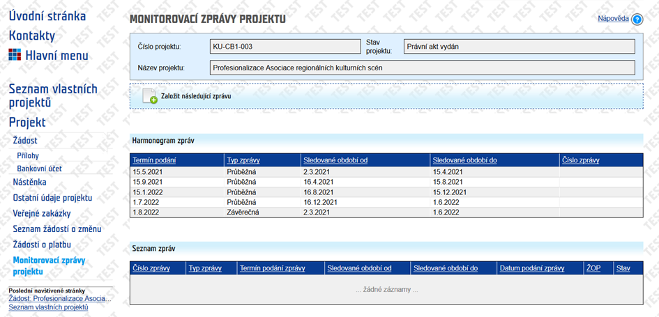
Průběžné zprávy (kapitola 6.2.1 Příručky pro příjemce)
IS CEDR – samostatný modul, harmonogram zpracování a předkládání, upozornění mailem
2x ročně od data počátku způsobilosti výdajů (6 měsíční monitorovací období)

Slide 5
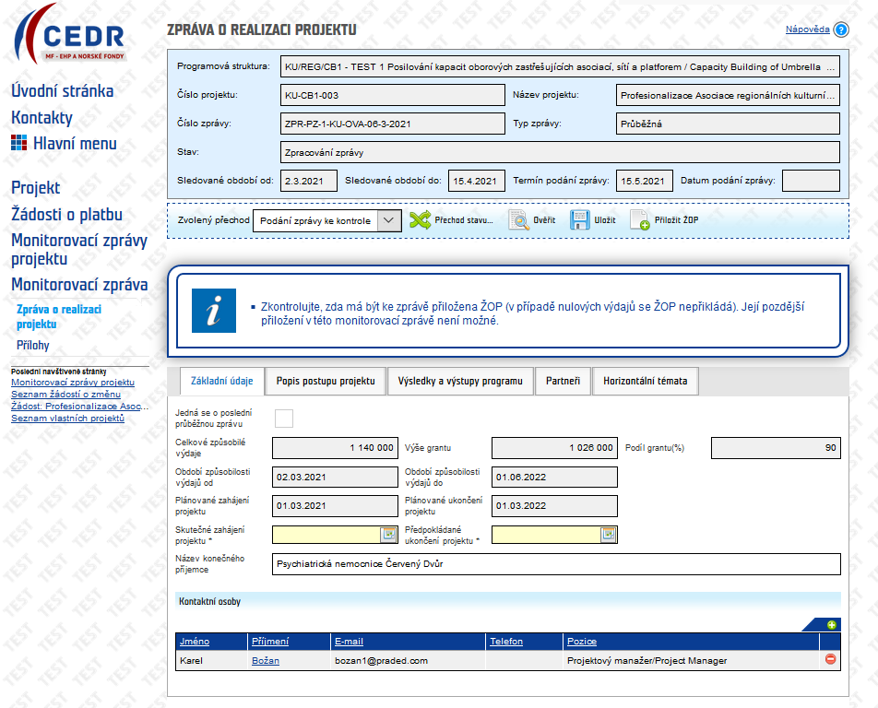

Slide 6

Obecně k postupu zpracování
2 části: monitorovací zpráva (PZ) a žádost o platbu (ŽOP)
v IS CEDR se předkládají samostatně – přechod stavu samostatně pro PZ a ŽOP!
nová PZ a ŽOP až po schválení předchozí nebo zapracování podstatných změn, nezakládat PZ ve stavu Změnové řízení nebo Příprava změnového právního aktu!
nejdříve bez podpisu
PM CZP2 – posouzení věcné/obsahové stránky + požadavky na úpravy a doplnění (výzva v IS CEDR)
PM CFCU – posouzení finanční stránky + požadavky na úpravy a doplnění (výzva v IS CEDR)
oficiální předložení s podpisem až po schválení ze strany ZP (výzva v IS CEDR)
nezapomínat na přechod stavu (např. Podání zprávy ke kontrole, Podání doplněné zprávy ke kontrole, Ukončení oficiálního předložení zprávy)
přechod stavu vždy oznámen mailovou zprávou – není třeba hlídat přímo v IS CEDR

Slide 7
Průběžné zprávy – obsah (1/3)
Popisná pole
celkové shrnutí, odchylky od plánu, jednotlivé aktivity, bilaterální spolupráce, indikátory a podindikátory, rizika, horizontální témata, nepodstatné změny, příjmy
věcně kdo, co, kdy, jakým způsobem (pokyny uvedeny přímo v IS CEDR v jednotlivých polích)
návaznost na informace uvedené v žádosti o grant a předcházejících PZ, soulad informací napříč zprávou
nekopírovat informace ze žádosti, ale vyjádřit se k aktuálnímu stavu (rizika, horizontální témata)
Příklady popisu plnění aktivit:
„2. 3. 2021 proběhl první seminář xy, účastnilo se 100 účastníků. Seminář zajišťovala externí agentura xy, výdaje zahrnují i pronájem prostor a techniky a občerstvení pro účastníky.“
„Zahájili jsme práce na přípravě analýzy xy. Práce zajišťuje odborný garant a externí expert xy. Předpoklad dokončení je v xy.“
„Proběhl průzkum trhu na dodávku 3 ks notebooků. Objednávka byla uzavřena s nejlevnějším dodavatelem, firmou xy. Dodávka proběhne v příštím monitorovacím období.“

Slide 8
Průběžné zprávy – obsah (2/3)
2. Indikátory
vycházejte z definice uvedené v žádosti o grant (způsob stanovení hodnoty, způsob výpočtu cílové hodnoty, způsob ověření)
u výstupů aktivit je třeba zadat hodnotu dosaženou v aktuálním monitorovacím období i kumulativní hodnotu (za toto a předchozí období)
u výstupů/výsledků programu je třeba zadat pouze hodnotu dosaženou v aktuálním monitorovacím období
vždy doplňte popis způsobu naplnění a ověření dosažené hodnoty, a to i v případě, že indikátor nebyl v daném období naplňován, uveďte stručné zdůvodnění (např. související aktivita nebyla zahájena)

Slide 9
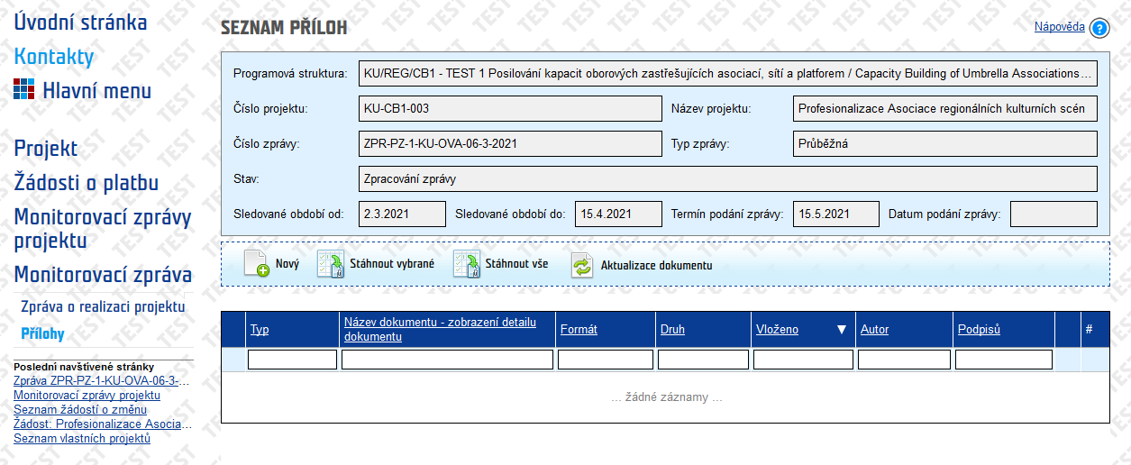
Průběžné zprávy – obsah (3/3)
2. Přílohy monitorovací zprávy (nahrávají se do příloh PZ)
např. prezenční listiny/seznam účastníků/osvědčení o účasti; písemné výstupy, které jsou předmětem projektu; foto/video z akcí; stavební povolení/ohlášení stavby / kolaudační rozhodnutí/souhlas s užíváním stavby; předávací protokol a potvrzení o převodu vybavení do majetku KP; dokumentaci k plnění publicity
neplést si s přílohami žádosti o platbu
využívejte ZIP/RAR pro dokumenty obdobného obsahu (např. foto, seznamy účastníků)
jasně pojmenujte jednotlivé přílohy přímo v IS CEDR pro lepší orientaci

Slide 10
Závěrečná zpráva (kapitola 6.2.1 Příručky pro příjemce)
vygenerování v IS CEDR a zaslání ZP do jednoho měsíce od schválení poslední PZ, nejpozději do 31.10.2024
administrace jako u PZ (způsob předložení, kontroly, schválení), liší se obsahem
2 části ZZ – monitorovací zpráva a žádost o platbu (pouze zádržné, je-li relevantní)
Obsah ZZ – monitorovací zprávy
1. Shrnutí celkové realizace projektu (vyplňuje se do formuláře v IS CEDR)
shrnutí realizace projektu, popis provedených změn v projektu, zhodnocení přínosu projektu k celkovému cíli programu, zkušenosti z realizace, plnění indikátorů, udržitelnost výstupů a plnění podmínek po ukončení projektu, plnění horizontálních témat vztahujících se k projektu a řízení rizik projektu
- pokyny uvedeny přímo v IS CEDR v jednotlivých polích
2. Přílohy monitorovací zprávy (nahrávají se do příloh monitorovací zprávy)
dokumentace doposud nepředložená v PZ; čestná prohlášení – příjmy, plnění podmínek (archivace, udržitelnost, pojištění, vlastnictví, další podmínky)

Slide 11
Užitečné odkazy
Návod na zprávy a žádosti o platbu v IS CEDR
https://www.eeagrants.cz/cs/zakladni-informace/zakladni-dokumenty/navody-is-cedr

Slide 12
Děkuji za pozornost!

